Slide 1
Урок 20
C++

Slide 2
Разбор ДЗ

Slide 3
Лямбда ф-ии

Slide 4
Что означает лямбда?

Slide 5

Лямбда ф-ии
В C++11 и более поздних версиях лямбда-выражение — это удобный способ определения анонимного объекта функции (закрытия) в расположении, где он вызывается или передается в качестве аргумента функции.
Как правило, лямбда-выражения используются для инкапсуляции нескольких строк кода, передаваемых алгоритмам или асинхронным функциям.
Лямбда-выражения — это краткая форма записи анонимных функторов.

Slide 6
Лямбда ф-ии
Почему будем использовать:
- удобство функционального стиля;
- написание логики в теле STL ф-ии.

Slide 7
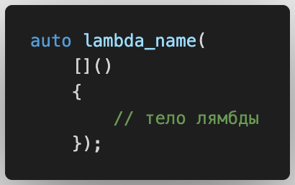
Список
Синтаксис
[ ] – список захвата;
( ) - аргументы, которые передаются в лямбду функцию.

Slide 8
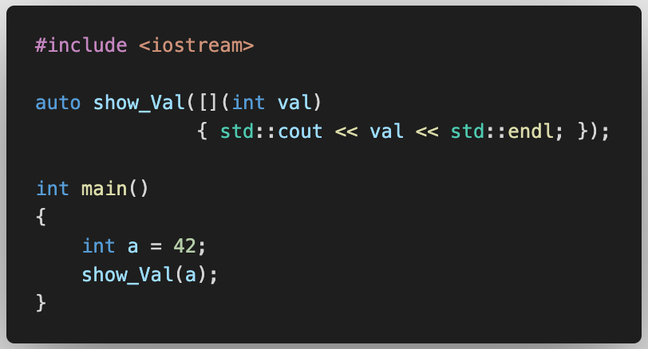
Лямбда ф-ии
Лямбда выражение вывода

Slide 9
Задача
Задача: напишите простую лямбда-функцию, которая возвращает сумму 2 целочисленных параметров в main().

Slide 10
Практическое применение

Slide 11
Где чаще всего применяются лямбда ф-ии?

Slide 12
Лямбда ф-ии
Конечно же в STL

Slide 13
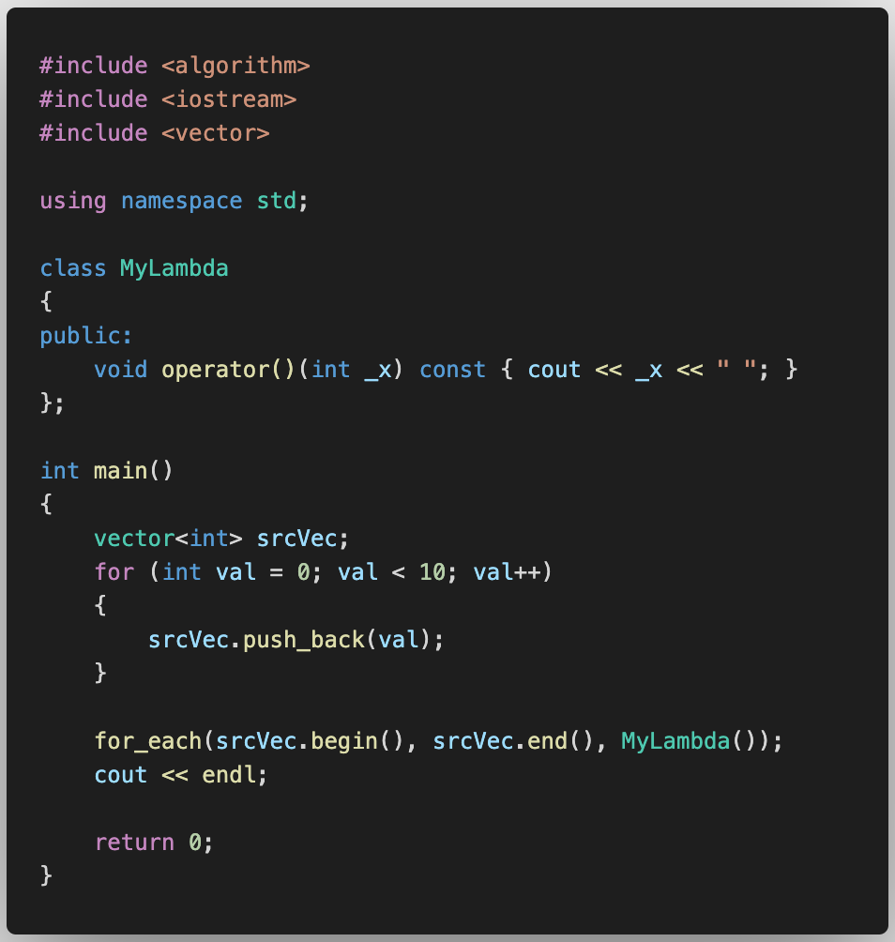
Лямбда ф-ии
Использование функтора

Slide 14
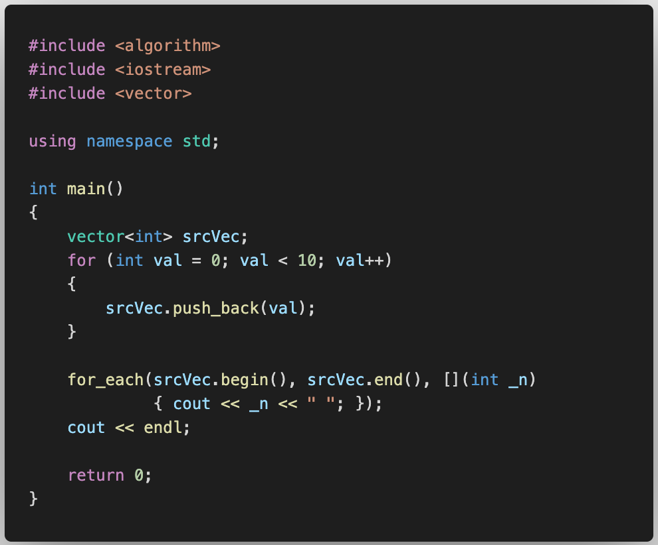
Лямбда ф-ии
Использование лямбда-выражения

Slide 15
На какой код потратим меньше времени?

Slide 16
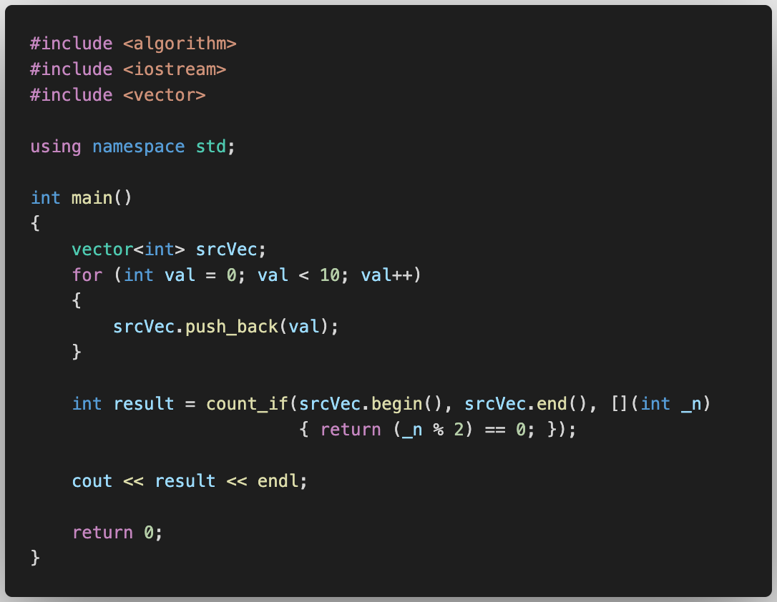
Лямбда ф-ии
Использование лямбда-выражения 2

Slide 17
Задача
Задача: введите/выведите данные в вектор через for_each и лямбда выражение.

Slide 18
Задача
Задача: удалите из вектора все элементы, которые не превосходят введенное с клавиатуры значение.

Slide 19
Лямбда ф-ии
В примере 2 лямбда играет роль унарного предиката, то есть тип возвращаемого значения bool, хотя мы нигде этого не указывали.
При наличии одного return в лямбда-выражении, компилятор вычисляет тип возвращаемого значения самостоятельно.
Если же в лямбда-выражении присутствует if или switch (или другие сложные конструкции), после которых может стоять return, то нужно указывать самому то, что вернет лямбда.
Функции-предикаты (или функции-вопросы) отвечают на какой-то вопрос и всегда (без исключений!) возвращают либо true, либо false. Пример: isDigit, isAlpha.

Slide 20
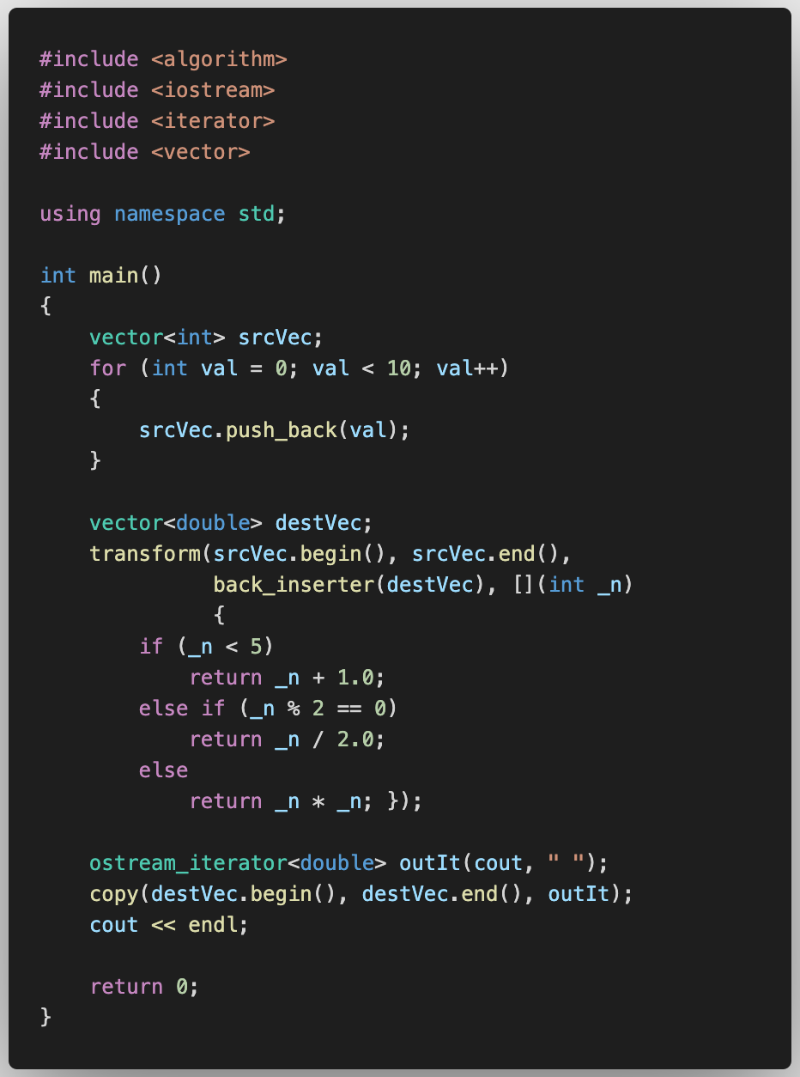
Лямбда ф-ии
Использование лямбда-выражения 3

Slide 21
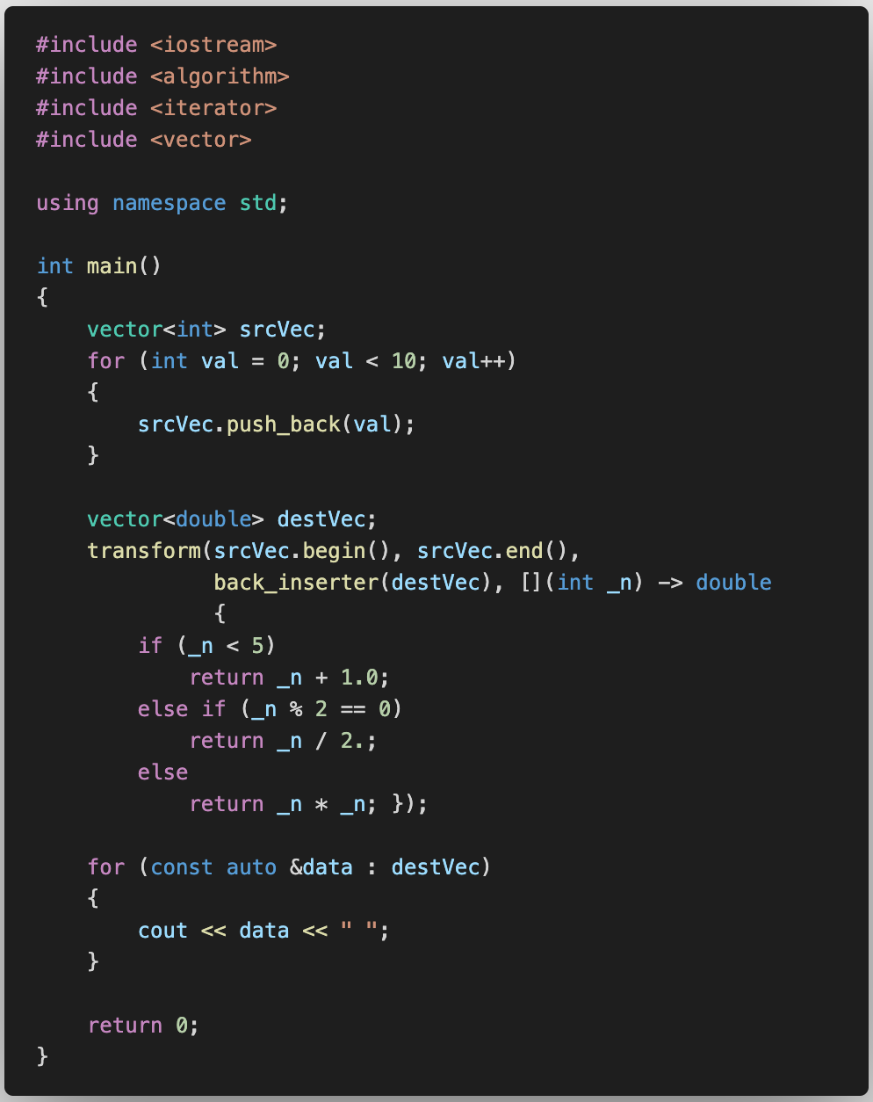
Лямбда ф-ии
Использование лямбда-выражения 4

Slide 22
Список захвата

Slide 23
Лямбда ф-ии
Рассмотренные примеры - анонимные функции, потому что не хранили никакого промежуточного состояния.
Лямбда-выражения в C++ — это анонимные функторы, а значит состояние они хранить могут!

Slide 24
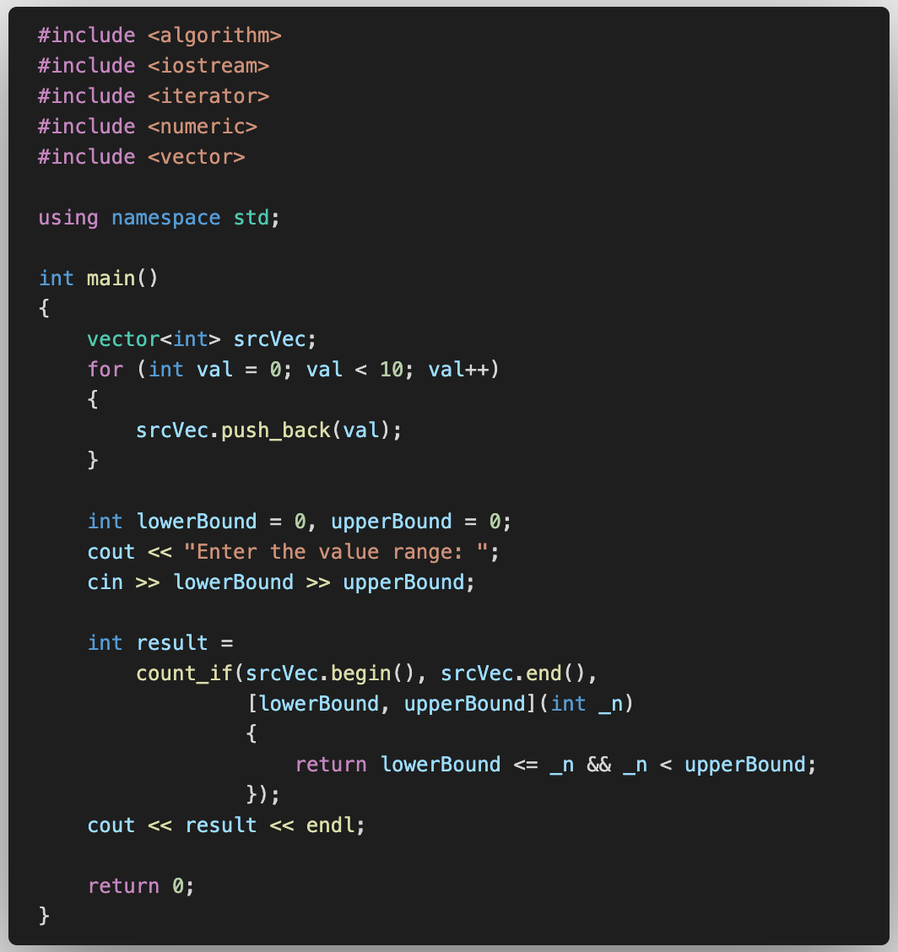
Лямбда ф-ии
Листинг список захвата 1

Slide 25
Лямбда ф-ии
Лямбда в процессе компиляции становится функтором (объектом), внутри тела которого мы не можем напрямую использовать переменные, объявленные в main(), так как это непересекающиеся области видимости.
Внутри тела функтора (происходит тот самый «захват»): конструктор их инициализирует, а внутри operator()() они используются.

Slide 26
Задача
Задача: пройдитесь по всем элементам контейнера и запишите сумму всех значений в переменную sum, используя список захвата.

